Slide 1

Kineziologie zápěstí a ruky
Mgr. Veronika Málková

Slide 2
Kineziologie zápěstí a ruky
Kineziologie zápěstí a ruky
Hlavní funkce ruky: motorická (manipulace), senzorická (hmat), komunikační
Větší význam koordinace pohybů než svalová síla (jemná motorika)
Pod přímým volním vlivem
Vyšetření: svalový test + koordinační testy
Velký význam ergoterapie

Slide 3
Kineziologie zápěstí a ruky
Kineziologie zápěstí a ruky
Oblast zápěstí:
Pohybový aparát ruky tvoří:
  Podpůrné struktury – strukturální oporná báze (systém kostních elementů a mezilehlých prvků)
  Výkonné struktury – systém kosterního svalstva, nervový systém, zásobovací systém.
Karpální kůstky (PŘ: os scaphoideum, os lunatum, os triquetrum, os. pisiforme; DŘ: os trapezium, os trapezoideum, os capitatum, os hamatum)
  Obě řady karpálních kůstek působí sjednoceně, ve vzájemném vztahu → umožněn synchronní pohyb obou karpálních řad při všech pohybech v zápěstí.
  Distální řada kůstek zůstává relativně těsně spojena díky ligamentům. Pohyby distální řady těsně souvisí s pohyby ruky.
  Proximální řada je více pohyblivá.
  Spojovacím článkem mezi karpálními řadami je os scaphoideum, které má kloubní plošky pro skloubení s os trapezium, trapezoideum, capitatum, lunatum a distálním radiem.

Slide 4
Kineziologie zápěstí a ruky
Kineziologie zápěstí a ruky
Oblast zápěstí:
  Os scaphoideum:
    Největší kost v proximální řadě a klinicky nejdůležitější kost v zápěstí.
    Častým místem nejrůznějších zranění na karpu.
    Zvláštní uspořádání krevního zásobení (do kosti se dostává prakticky pouze z jednoho místa – z šikmého žlábku na dorsoradiální ploše).
    Zdrojem a. nutricae většinou z a. radialis.
    U 13 % osob kost zásobována pouze v distální části (nebezpečné zvláště u zlomenin, kdy se krevní zásobení části kosti přeruší).

Slide 5
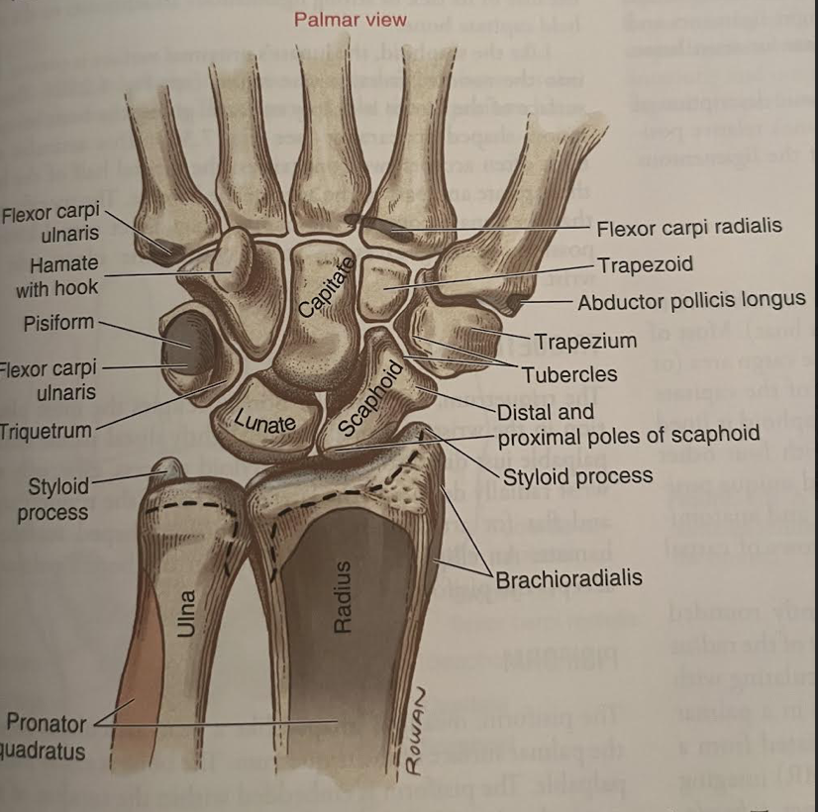
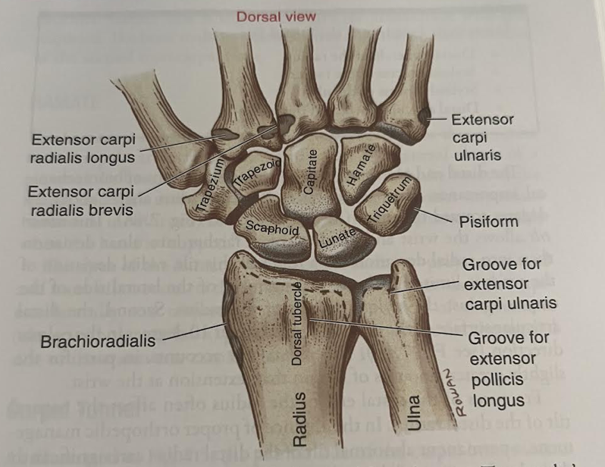
Neumann, 2024

Slide 6
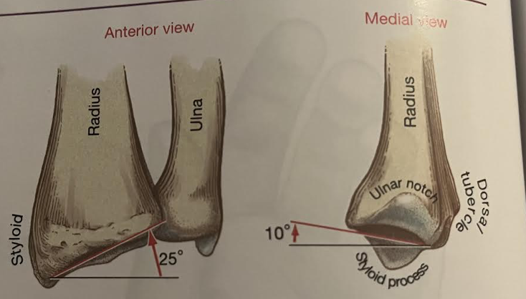
Kineziologie zápěstí a ruky
Kineziologie zápěstí a ruky
Distální část radia probíhá šikmo směrem k ulně a svírá s rovinou úhel 25° (tzv. ulnar tilt) = umožňuje větší rozsah do ulnární dukce (radiální dukce limitována nárazem laterální části carpu do processus styloideus radii).
Úhel mezi dorsální a palmární stranou radia (pohled z mediální strany na obrázku) je cca 10° (tzv. palmar tilt) = větší flexe než extenze.
Neumann, 2024

Slide 7
Kineziologie zápěstí a ruky
Kineziologie zápěstí a ruky
Distální radioulnární skloubení: viz. loket
Radiokarpální skloubení:
  Proximální část: konkávní plocha radia + discus articularis.
  Distální řada: os scaphoideum a os lunatum.
  Discus articularis: rozšiřuje kloubní plochu radia jako opěrný sloupec proximální karpální řady = podíl na přenosu sil z předloktí na ulnární část zápěstí,
    destička je obvykle tak pružná, že neplní funkci „opěrné jamky“ při pohybu (80 % tlakového zatížení přenášeno přímo na radius, disk přebírá 20 % zátěže).

Slide 8
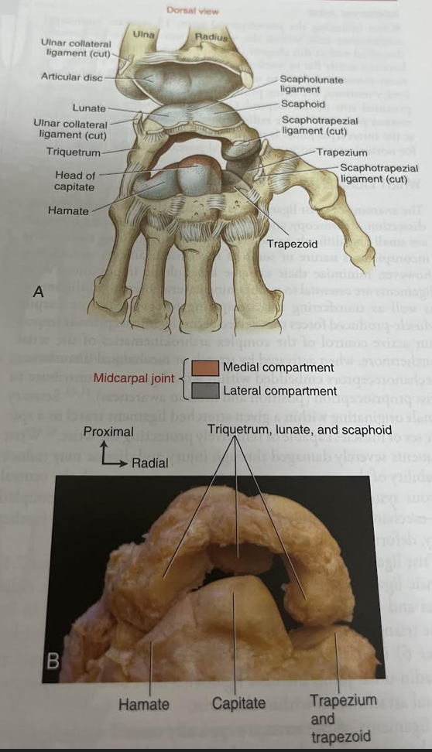
Kineziologie zápěstí a ruky
Kineziologie zápěstí a ruky
Mediocarpální kloub:
  skloubení mezi proximální a distální řadou karpálních kůstek,
  mediální (větší) část: capitatum, hamatum, scaphoideum, lunatum, triquetrum,
  laterální (menší) část: scaphoideum, trapezium, trapezoideum.
Neumann, 2024

Slide 9
Kineziologie zápěstí a ruky
Kineziologie zápěstí a ruky
Interkarpální skloubení: mezi jednotlivými kůstkami zápěstí.
Vazy zápěstí
Vnější vazy: proximální úpon na radiu nebo ulně, distální úpon v rámci zápěstí
  Dorsální radiocarpální ligamentum (obsahuje velké množství mechanoreceptorů).
  Radiální colaterální ligamentum.
  Palmární radiocarpální ligamentum: radioscaphocapitate ligamentum, dlouhé radiolunátní ligamentum, krátké radiolunátní ligamentum.
  TFCC (triangulární fibrocartilaginózní komplex): vyplňuje ulnocarpální prostor (na RTG se tento prostor jeví jako prázdný).

Slide 10
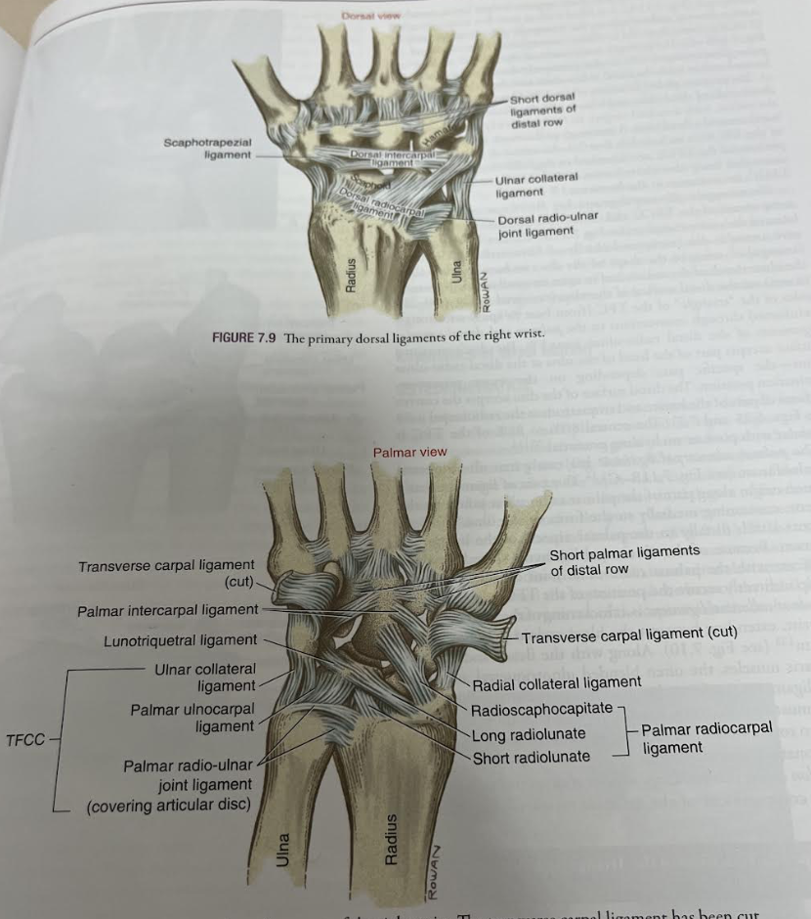
Kineziologie zápěstí a ruky
Kineziologie zápěstí a ruky
Vazy zápěstí:
  TFCC (triangulární fibrocartilaginózní komplex):
    discus articularis (triangular fibrocartilage),
    palmární a dorsální kapsulání ligamenta distálního radio-ulnárního kloubu,
    palmární ulnocarpální ligamenta (lig. ulnotriquetrale, lig. ulnolunate),
    ulnární kolaterální ligamentum,
    šlacha m. extensor carpi ulnaris.
Neumann, 2024

Slide 11
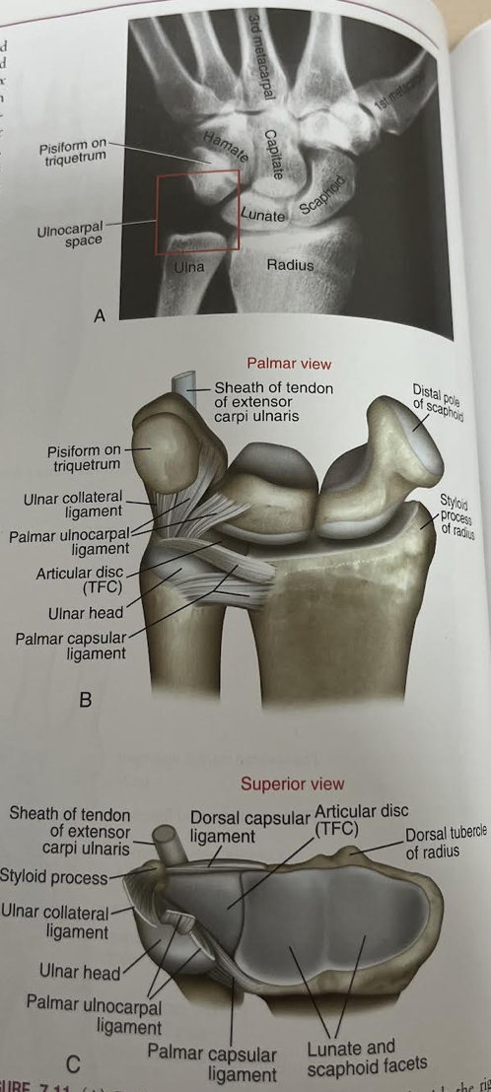
Neumann, 2024

Slide 12
Kineziologie zápěstí a ruky
Kineziologie zápěstí a ruky
Vazy zápěstí:
  Funkce TFCC (triangulární fibrocartilaginózní komplex):
    Primární stabilizátor distálního radioulnárního skloubení.
    Stabilizuje a pomáhá formovat ulnární část zápěstí.
    Pomáhá přenosu kompresních sil ze zápěstí na ulnu skrze discus articularis (pouze jen 20%).
  Problémy v oblasti TFCC (zranění, RA): bolest a kloubní nestabilita v oblasti zápěstí, zhoršení stisku, krepitace, snížení rozsahu pohybu.

Slide 13
Kineziologie zápěstí a ruky
Kineziologie zápěstí a ruky
Vazy zápěstí
Vnitřní vazy: oba úpony v rámci zápěstí
  Krátké vazy: spojují kůstky distální řady
  Střední vazy:
    lig. lunotriquetrale – důležitý stabilizátor ulnární části os lunatum vůči os triquetrum,
    lig. scapholunatum – důležitý vaz v rámci stability karpu! (stabilizuje poměrně málo stabilní lunatum vůči os scaphoideum),
    lig. scaphotrapezial, lig. scaphotrapezoideal – propojení proximální a distální řady.
  Dlouhé vazy:
    lig. intercarpale palmare: obrácené V: laterální část spojuje os scaphoideum s os capitatum, mediální část os capitatum a os triquetrum,
    lig. intercarpale dorsale: trapezium – scaphoideum – lunatum – triquetrum.

Slide 14
Kineziologie zápěstí a ruky
Kineziologie zápěstí a ruky
  Flexe (0 – 85°) a extenze (0 – 75°): kolem medio-laterální osy procházející u hlavice os capitatum,
    Kinematika zápěstí: popisuje se pohyb simultánně v radiokarpálním skloubení a mediální části mediokarpálního skloubení (mediální část se bere v potaz kvůli strukturálnímu zastoupení a blízkosti vztahu k ose otáčení). Samozřejmě ale se hýbe celé zápěstí, každopádně Neumann (2024) kvůli výše uvedeným skutečnostem vyzdvihuje právě mediální část.
    Radiokarpální kloub: reprezentován skloubením mezi radiem a os lunatum
    Mediální mediokarpální kloub: skloubení mezi os lunatum a os capitatum
    Obě tato skloubení představují jakýsi centrální sloup (při uspořádání nad sebou), v rámci kterého se děje pohyb v sagitální rovině.

Slide 15
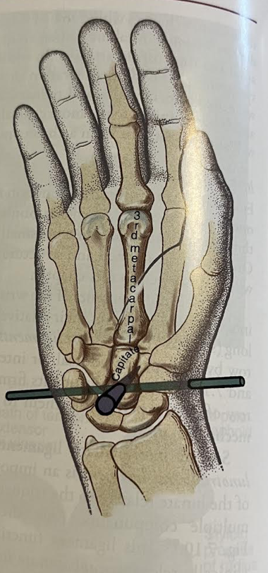
Neumann, 2024

Slide 16
Kineziologie zápěstí a ruky
Kineziologie zápěstí a ruky
Extenze:
    Radiocarpální skloubení:
      Os lunatum roluje dozadu a slide probíhá směrem palmárně.
      Distální část os lunatum se pohybuje posteriorně, tedy ve směru extenze zápěstí.
    Mediocarpální skloubení:
      Os capitatum roluje směrem dozadu a slide probíhá palmárně.
    Napnutí palmárního ligamenta a flexorů zápěstí: pomoc při stabilizaci zápěstí v plné extenzi.

Slide 17
Kineziologie zápěstí a ruky
Kineziologie zápěstí a ruky
Flexe:
    Radiocarpální skloubení:
      Os lunatum roluje dopředu a slide probíhá směrem dorsálně.
      Distální část os lunatum se pohybuje anteriorně, tedy ve směru flexe zápěstí.
    Mediocarpální skloubení:
      Os capitatum roluje směrem dopředu a slide probíhá dorsálně.
    Napnutí dorsálního ligamenta a extenzorů zápěstí: pomoc při stabilizaci zápěstí v plné flexi.

Slide 18
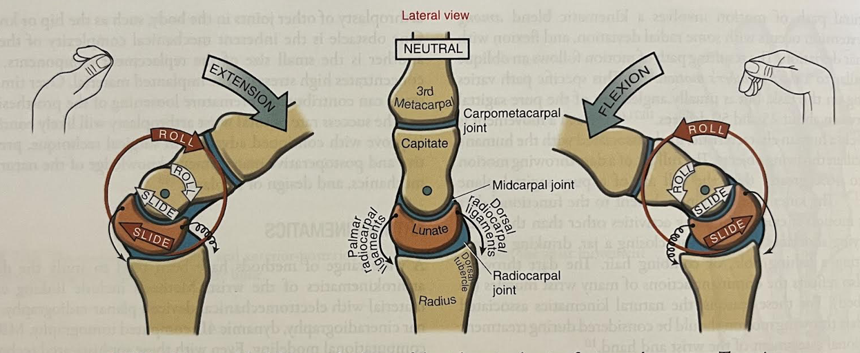
Neumann, 2024

Slide 19
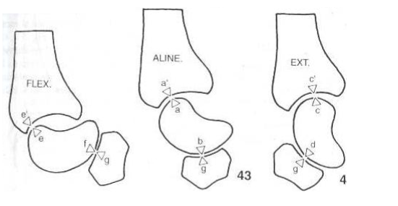
Kineziologie zápěstí a ruky
Kineziologie zápěstí a ruky
Flexe a extenze:
  Pohyb os scaphoideum (Kapandji, 1982): při flexi zápěstí si os scaphoideum lehá a os trapezium klouže směrem proximálně (anteriorně vůči os scaphoideum) obr. vlevo.
  Při extenzi se os scaphoideum dostává do vertikály, os trapezium se přesouvá distálně (posteriorně vůči os scaphoideum) obr. vpravo.
Obrázek uprostřed ukazuje neutrální polohu zápěstí.
Kapandji, 1982

Slide 20
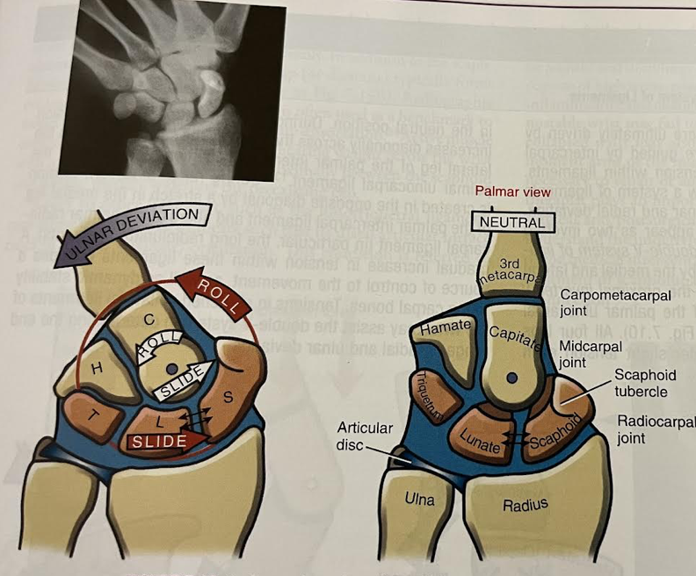
Kineziologie zápěstí a ruky
Kineziologie zápěstí a ruky
Ulnární dukce (35-40°):
  Os scaphoideum, os lunatum a os triquetrum (PROXIMÁLNÍ ŘADA) rolují směrem ulnárně a slide probíhá RADIÁLNĚ. Distální řada v pohybu s metacarpy ulnárně???
  Proximální řada kostí se lehce extenduje, os scaphoideum rotuje vzhledem k radiu tak, že se dostává do vertikálního postavení (stand up position – viditelné na RTG u ulnární dukce). To se děje také díky posunu os trapezium a trapezoideum směrem distálně. Os lunatum zcela pod radiem.
Neumann, 2024

Slide 21
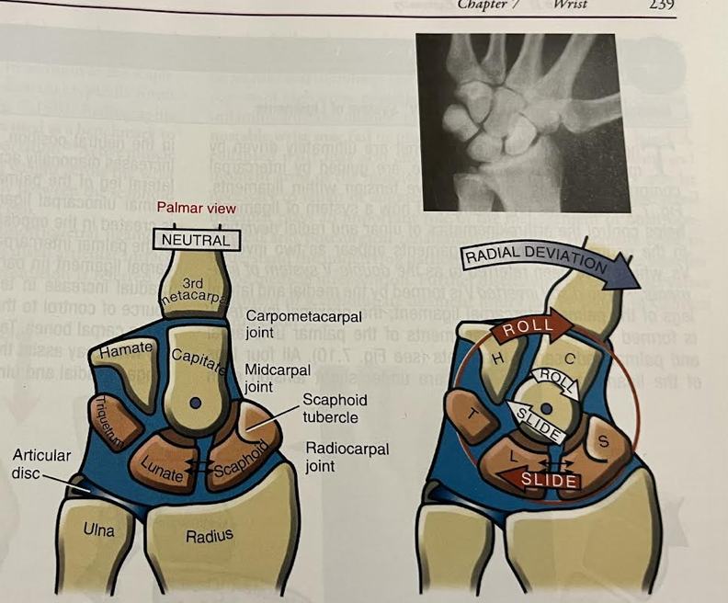
Kineziologie zápěstí a ruky
Kineziologie zápěstí a ruky
Radiální dukce (15-20°):
  Os scaphoideum, os lunatum a os triquetrum (PROXIMÁLNÍ ŘADA) rolují směrem radiálně a slide probíhá ULNÁRNĚ. Rozsah radiální dukce omezen kontaktem radiální částí carpu s processus styloideus radii. Distální řada v pohybu s metacarpy radiálně???
  Proximální řada kostí se lehce flektuje, os scaphoideum se na RTG ,,zkracuje“ (lehá si), os lunatum se dostává pod ulnu. Os triquetrum se posouvá distálně, dochází k napnutí lig. collaterale mediale a lig. ossis triquetrum.
Neumann, 2024

Slide 22
Kineziologie zápěstí a ruky
Kineziologie zápěstí a ruky
Karpální instabilita:
Kolaps zápěstí (zig/zag deformita):
  Pohyblivá proximální řada zavzatá mezi dvě rigidní struktury (radius a distální řada karpálních kůstek). Jr náchylná k působení kompresních sil (viz. obrázek). Normálně dané spojení (radius-proximální-distální řada) udržováno pomocí vazů, svalů a kontaktů mezi kůstkami.
  Nejvíce dislokovaná kost – os lunatum. S ní sousedící os scaphoideum představuje důležitý stabilizační prvek pro danou kost ve smyslu lig. scapholunatum. Při jeho poškození dochází k instabilitě os lunatum, jehož distální facies articularis se vychýlí směrem dorsálně. Toto poškození se označuje jako Dorsální segmentová instabilita lunata (DISI). Může se projevit i bez fraktury os scaphoideum a s poškozením sekundárních stabilizátorů scapholunátního skloubení: dorsální interkarpální ligamentum, dorsální radiocarpální ligamentum nebo lig. scaphotrapeziale.

Slide 23
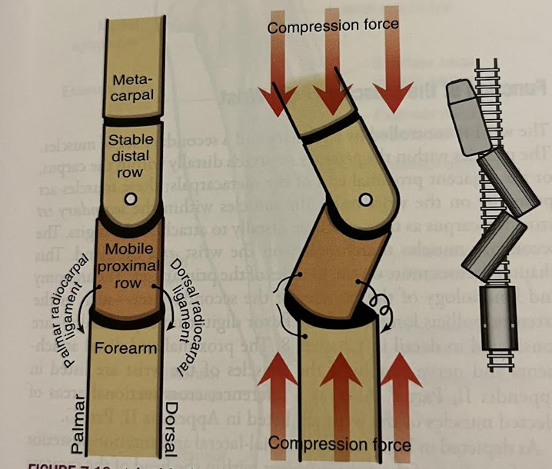
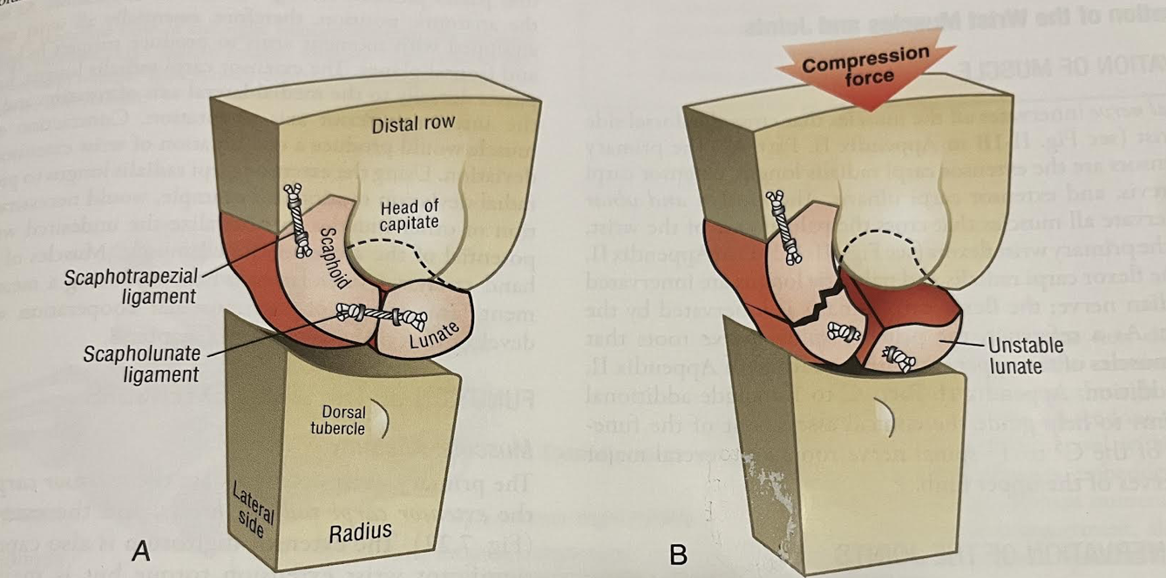
Neumann, 2024

Slide 24
Kineziologie zápěstí a ruky
Kineziologie zápěstí a ruky
Karpální instabilita:
Rotační kolaps zápěstí (zig/zag deformita):
  Poškození lig. lunotriquetrale vede k tomu, že distální fascies articularis lunata směřuje palmárně (volárně). Tento jev se označuje jako Volární segmentová instabilita lunata (VISI).
Primární nestabilita lunata, způsobená lézí ligament, se sekundárně rozšíří na os capitatum (funkční střed karpu) a pak na celý karpus = nestabilita lunata zapříčiní nestabilitu karpu!!!!

Slide 25
Kineziologie zápěstí a ruky
Kineziologie zápěstí a ruky
Primární extensory zápěstí: (vliv pouze na zápěstí):
  m. extensor carpi radialis longus a brevis a m. extensor carpi ulnaris.
Sekundární (vliv na zápěstí i ruku):
  m. extensor digitorum, m. extensor digiti minimi, m. extensor pollicis longus a m. extensor indicis
Primární flexory:
  m. flexor carpi radialis. m. flexor carpi ulnaris, palmaris longus
Sekundární flexory:
  m. flexor digitorum profundus et superficialis, m. flexor pollicis longus, m. abduktor pollicis longus, m. extensor pollicis brevis.

Slide 26
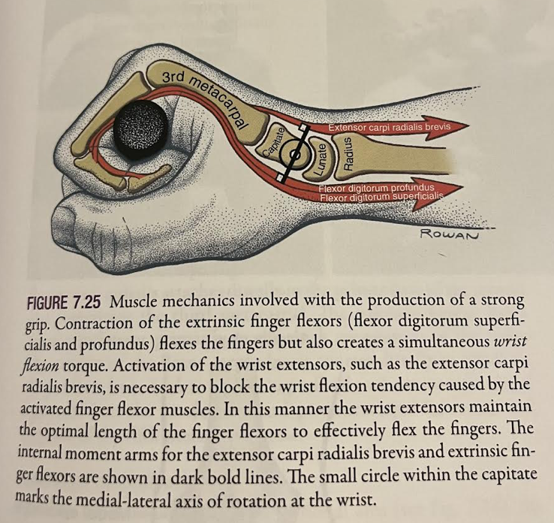
Neumann, 2024

Slide 27
Kineziologie zápěstí a ruky
Kineziologie zápěstí a ruky
Radiální dukce: m. extensor carpi radialis longus et brevis, m. extensor pollicis longus et brevis, m. flexor carpi radialis, m. abduktor pollicis longus, m. flexor pollicis longus.
Ulnární dukce: m. extensor carpi ulnaris, m. flexor carpi ulnaris, m. flexor digitorum profundus et superficialis, m. extensor digitorum.

Slide 28
Kineziologie zápěstí a ruky
Kineziologie zápěstí a ruky
Funkce svalů zajišťujících pohyby v zápěstí vždy komplexní.
Při flexi zápěstí dochází k extenzi bazálních článků prstů a flexe prstů je v tomto postavení velmi oslabena.
Rozsah do flexe je omezen, jsou-li současně flektovány prsty, protože se zvýší odpor extenzorů prstů.
Obě dukce minimální, je-li zápěstí plně flektováno nebo extendováno, protože tehdy jsou karpální ligamenta nejvíce napjatá. Největší rozsah je možný v nulovém postavení, kdy jsou tato ligamenta relaxovaná.

Slide 29
Kineziologie zápěstí a ruky
Kineziologie zápěstí a ruky
Cirkumdukce:
  Pohyb, který se provádí kombinací dukce a palmární či dorzální flexe v zápěstí.
Stabilita zápěstí a přenos tlaku mezi předloktím a zápěstím:
  Palmer a Werner: radius se účastní na přenášení celkového tlaku v radiokarpálním kloubu z 80 %, zbylých 20 % tlaku je prostřednictvím discus articularis přenášeno přes ulnu.
  Weber: teorie 3 sloupců.
    1. sloupec: distálního radius, os lunatum, proximální dvě třetiny os scaphoideum, os capitatum a os trapezium a spojení karpu s druhým a třetím metakarpem. Slouží k přenosu longitudinálního tlaku vzniklého na ruce dál na předloktí.
    2. sloupec: distální část ulny, ulnokarpální komplex, os triquetrum, os hamatum a baze čtvrtého a pátého metakarpu. Přenos longitudinální síly je u tohoto sloupce omezený díky TFC, který se více podílí na přenosu tlaku. Tlakové síly jsou z 2. sloupce přenášeny přes capitohamátní kloub na centrální sloupec, který je pro přenos těchto sil primárně určen.

Slide 30
Kineziologie zápěstí a ruky
Kineziologie zápěstí a ruky
Stabilita zápěstí a přenos tlaku mezi předloktím a zápěstím
  Weber: teorie 3 sloupců.
    3. sloupec (v ose palce): obsahuje distální třetinu scaphoidea, trapeziotrapezoideální kloub a bázi prvního metakarpu. Vytváří základnu pro palec, která dovoluje jeho nezávislou funkci. Tlakové síly jsou z něj přenášeny na centrální sloupec přes trapezium, trapezoideum a scaphoideum na capitatum.

Slide 31
Kineziologie zápěstí a ruky
Kineziologie zápěstí a ruky
Oblast ruky:
  Karpometakarpální skloubení (CMC),
  Metakarpofalangové klouby (MCP),
  Interfalangové klouby (IP).

Slide 32
Kineziologie zápěstí a ruky
Kineziologie zápěstí a ruky
Oblast ruky:
Karpometakarpální skloubení:
  Složený plochý kloub, hlavici tvoří distální řada karpálních kostí a jamku báze 2. – 5. záprstní
  kosti.
  Pohyby omezovány silnými a tuhými intermetakarpálními, dorzálními a volárními ligamenty.
Karpometakarpový kloub palce:
  Nejpohyblivější kloub ze všech CMC skloubení.
  Sedlovitý tvar, hlavice báze 1. záprstní kosti, jamka os trapezium (FLX, EXT, ABDK, ADDK, opozice palce).
  Kloub stabilizován volárními a dorzálními metakarpálními ligamenty a předním šikmým ligamentem.

Slide 33
Kineziologie zápěstí a ruky
Kineziologie zápěstí a ruky
Oblast ruky:
Metakarpofalangové klouby:
  FLX (90°), EXT (30 – 40°), ABDK, ADDK, rotace
  Největší rozsah abdukce, addukce a cirkumdukce má ukazovák;
  Tyto klouby zpevňují kolaterální vazy. Ve flexi se napínají, v extenzi relaxují.
Interfalangové klouby:
  FLX v distálním skloubení do 90°, v proximálním skloubení do 100°; EXT nulová
  Kolaterální vaz stabilizuje kloub proti laterální deviaci – jeho dorsální část relaxuje v extenzi a napíná se ve flexi, volární část relaxuje ve flexi a napíná se v extenzi.

Slide 34
Kineziologie zápěstí a ruky
Kineziologie zápěstí a ruky
Oblast ruky:
Klenba ruky:
  Pro uchopení předmětů nutná změna tvaru ruky.
  Konfiguraci ovládají krátké svaly ruky.
  3 klenby:
    Transverzální klenba: se shoduje s konkavitou zápěstí. Osa této klenby leží mezi os lunatum, os capitatum a hlavičkou třetího metakarpu (relativně nepohyblivá).
    Longitudinální (karpometakarpofalangeální) klenby: vybíhají od zápěstí, vytvořeny pro každý prst. Klenby jsou konkávní na palmární straně, vrchol leží na úrovni metakarpophalangeálního kloubu (jakákoliv svalová dysbalance na této úrovni ovlivňuje tvar a konkavitu ruky). Dvě hlavní longitudiální klenby: 1. klenba procházející prostředníkem probíhá osou karpálního kanálu, 2. klenba procházející ukazovákem přichází nejčastěji do opozice s palcem.
    Šikmá klenba: tvořena palcem během opozice s ostatními prsty.

Slide 35
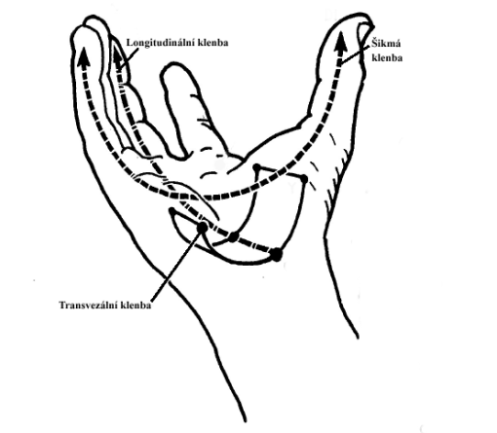
Kapandji, 1982

Slide 36
Kineziologie zápěstí a ruky
Kineziologie zápěstí a ruky
Koordinační systém prstů ruky:
Pohyby prstů realizovány složitou souhrou mezi dlouhými a krátkými flexory a extenzory prstů a mezi mm. lumbricales a mm. interossei.
K efektivní funkci ruky je nutná jak práce dlouhých svalů předloktí, využívaných pro silové akce, tak i jemná práce krátkých svalů ruky.
Mm. lumbricales – ohýbají prsty v metakarpofalangeálních (MP) kloubech, zahajují celkovou flexi prstů → m. flexor digitorum superficialis → m. flexor digitorum profundus (v praxi globální aktivace). Malé motorické jednotky + množství proprioreceptorů ve svalové a úponové části.
Mm. lumbricales začínají na šlachách hlubokého flexoru prstů a upínají se na hřbetu prstů → tvoří transmisní komplex, který zabezpečuje souhru flexorového a extenzorového systému. Jakýkoliv kontrakční i dekontrakční posun šlach hlubokého flexoru je provázen protažením nebo relaxací mm. lumbricales → aktivuje se celý koordinační systém prstů. Napnutí mm. lubricales prokazatelně snižuje práh dráždivosti všech flexorů MCP kloubů.

Slide 37
Kineziologie zápěstí a ruky
Kineziologie zápěstí a ruky
Typy úchopů:
  Úchop s terminální opozicí palce a ukazováku (štipec): umožnuje úchop jemných věcí, vyžaduje intaktní funkci m. flexor digitorum profundus pro ukazovák a m. flexor pollicis longus a m. oponens pollicis pro palec.
  Úchop se subterminální opozicí palce a ukazováku (pinzeta): uchopení malého předmětu (pero, papír) mezi bříška palce a ukazováku, vyžaduje intaktní funkci m. flexor digitorum superficialis pro ukazovák a pro palec m. flexor pollicis brevis, m. interosseus I., m. abductor pollicis brevis, m. adductor pollicis, m. opponens pollicis.
  Úchop s laterální opozicí (klepeto): bříško palce je postaveno proti palcové hraně prstů, intaktní mm. interossei, m. flexor pollicis brevis, m. adductor pollicis, m. opponens pollicis.
  Úchop palmární s palcovým zámkem (celou rukou): vyžaduje intaktní flexory a extenzory prstů, všechny svaly thenarové (především m. adductor pollicis, m. flexor pollicis longus).

Slide 38
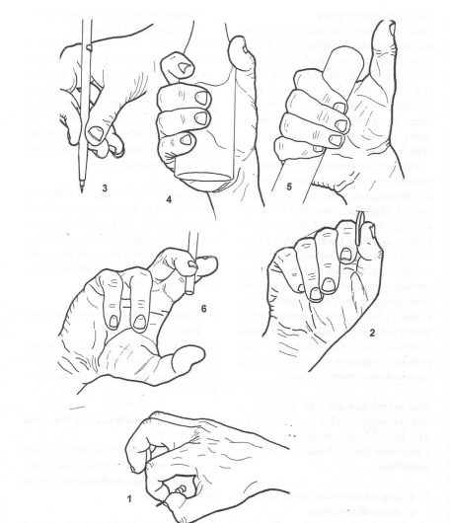
Kineziologie zápěstí a ruky
Kineziologie zápěstí a ruky
Typy úchopů:
  5. Úchop digitopalmární (mezi dlaní a prsty): bez účasti palce, vyžaduje intaktní flexory a extenzory prstů.
  6. Úchop interdigitální: úchop drobných předmětů mezi prsty (např. cigareta), vyžaduje inktaktní funkci obou skupin mm. interossei.
Véle, 2006

Slide 39
Seznam literatury
ALTER, M.J. Science of flexibility. Human Kinetics (ADVANTAGE) (Consignment); 3rd Revised edition edition, 2014. ISBN: 978-0736048989.
BARTONÍČEK, J., HEŘT, J. Základy klinické anatomie pohybového aparátu. Praha: Maxdorf, 2004.
ČIHÁK, R. Anatomie 1. Praha: Grada Publishing, 2011. ISBN 978-80-247-3817-8.
ČIHÁK, R. Anatomie 3. Praha: Grada, 1997. ISBN 80-7169-140-2.
KAPANDJI, A.I. The Physiology Of The Joints, 6Ed. Vol. 1: The Upper Limb, 6ed. Elsevier Exclusive. ISBN: 9788131221006.
KOLÁŘ, P. Rehabilitace v klinické praxi. 1. vyd. Praha: Galén, 2009, 713 s. ISBN 978-80-7262-657-1.
NEUMANN, D. Kinesiology of the muskuloskeletal system. Elsevier, ISBN 978-0-323-71859-2.
PILNÝ, J., ČIŽMÁŘ, I. Chirurgie zápěstí. Praha: Galén, 2006. ISBN 80-
7262-376-1

